Slide 1
DAeC -Theorie
Aerobatic
Rechtliche Vorgaben
Segelkunstflugausbildung
im DAeC e. V.
ADVANCED
Kunstflug Fortge-schrittenenrechte
DVO (EU) 2018/1976 Anhang III Teil SFCL eingeführt durch die
DVO (EU) 2020/358 am 08.04.2020
B A S I C
Kunstflug
Basisrechte
entspricht der ehemaligen Ausbildung nach
AMC FCL.800
neue Ausbildung,
„kleine Segelkunstflug-
erlaubnis“
Rule Book Sailplane
oder auf deutsch
Regelbuch Segelflug
Abschnitt SPL SFCL.200 Kunstflugrechte
AMC¹ SFCL.200 (b)(c)(d)(e)
Abschnitt SPL SFCL.200 Kunst-
flugrechte AMC¹ SFCL.200 (b)
© Buko Segelflug
Segelkunstflug Fortgeschrittenenrechte (Advanced)
1

Slide 2
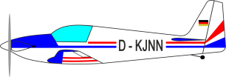
DAeC -Theorie
Aerobatic
Segelkunstflug
Fortgeschrittenenrechte
Rechtliche Vorgaben
Empf. 100 Stunden als PIC in Segelflugzeugen
Ausbildungskurs ATO / DTO (Theorie + Praxis);
Schulung aller Ausbildungsinhalte auf Segelflugzeugen
gilt auch für TMG, wenn der Auszubildende einen gültigen SPL mit TMG Berechtigung besitzt
und wenn im Ausbildungskurs alle Ausbildungsinhalte soweit möglich auf TMG geschult wurden
© Buko Segelflug
Segelkunstflug Fortgeschrittenenrechte (Advanced)
2

Slide 3
DAeC -Theorie
Aerobatic
Rechtliche Vorgaben
Mindestens fünf Stunden oder zwanzig
Starts Segelkunstflugausbildung
Voraussetzung: Kunstflug-Basisrechte (können
innerhalb der Ausbildung Fortgeschrittenenrechte erworben werden, Komplettausbildung)
Fünf Stunden theoretischer Unterricht in allen vorgeschriebenen Ausbildungsinhalten
(Basis- und Fortgeschrittenenrechte)
Empfohlen: bei der Ausbildung mit TMG, zusätzlich 30 Minuten Motormanagement
© Buko Segelflug
Segelkunstflug Fortgeschrittenenrechte (Advanced)
3

Slide 4
DAeC -Theorie
Aerobatic
Rechtliche Vorgaben
folgende Grundmanöver werden geübt:
Alle Grundmanöver der Ausbildung Basisrechte
Alle Kunstflugmanöver der Ausbildung Basisrechte
Abrupter Strömungsabriss (accelerated Stall)
Rückenflug, Rückenlangsamflug, Rückenkurve
Männchen vorwärts und rückwärts
Trudeln ein- und aus-leiten verschiedener Trudelmodi
Rettungsmanöver
ggf. Anlassen des Motors im Flug
© Buko Segelflug
Segelkunstflug Fortgeschrittenenrechte (Advanced)
4

Slide 5
DAeC -Theorie
Aerobatic
Rechtliche Vorgaben
folgende Kunstflugmanöver werden ausgebildet:
positives Trudeln
Chandelle
Climbing Chandelle
Lazy Eight
positive
Loops
Abschwung
Rollenkehre
Rückenflug
Aufschwung
Immelmann, Überschlagskehre
halbe und ganze gesteuerte Rollen links und rechts
Turn links
und rechts
Hammerhead
© Buko Segelflug
Segelkunstflug Fortgeschrittenenrechte (Advanced)
5

Slide 6
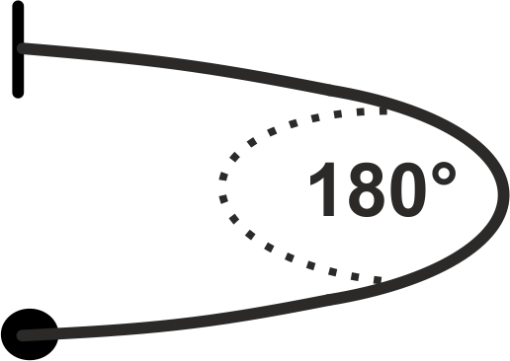
DAeC -Theorie
Aerobatic
Chandelle
Rechtliche Vorgaben
mit erhöhter Geschwindigkeit aus Normalfluglage kontinuierlich ansteigende
180° Kehrtkurve (Querneigung 60°) bis zur Mindest-geschwindigkeit in Normalfluglage
Katalognummer:
0.0 kein Aresti
K 6
(climbing) Chandelle
© Buko Segelflug
Segelkunstflug Fortgeschrittenenrechte (Advanced)
6

Slide 7
DAeC -Theorie
Aerobatic
Chandelle
Rechtliche Vorgaben
© Buko Segelflug
Segelkunstflug Fortgeschrittenenrechte (Advanced)
7

Slide 8
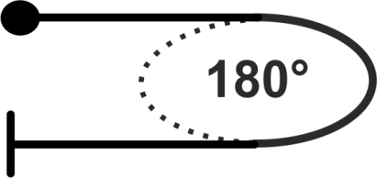
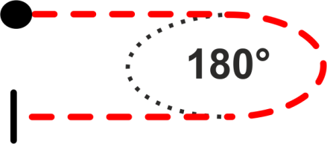
DAeC -Theorie
Aerobatic
Rückenflug, Rückenflugkurve
Rechtliche Vorgaben
Katalognummer:
Normalflug 1.1.1.1 K 2
Katalognummer:
Rückenflug 1.1.1.2 K 3
Katalognummer:
2.2.1.1 K 4
Halbkreis
Katalognummer:
2.2.1.2 K 5
Rückenhalbkreis
Querneigung 60°, in der Ausbildung werden in der Normalfluglage Querneigungen bis mind. 60°, im Rückenflug bis ca. 30° geflogen
© Buko Segelflug
Segelkunstflug Fortgeschrittenenrechte (Advanced)
8

Slide 9
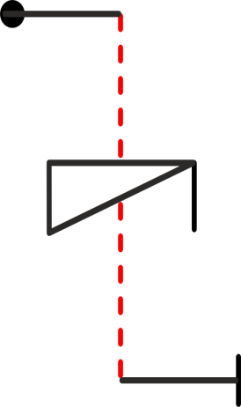
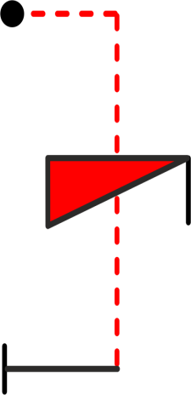
DAeC -Theorie
Aerobatic
Trudeln
Rechtliche Vorgaben
Katalognummer:
1.1.6.3 1.1.7.3
K 10 K 9
9.11.1.1 9.12.1.1
K 5 K 7
Erkennen, Bestimmen, Ein- und Ausleiten verschiedener Trudelmodi, Rotations-verhalten und Anzahl der Umdrehungen mit gezieltem Stoppen der Autorotation und Abfangen in die Normalfluglage
(positives) Aufrecht - (negatives)
Trudeln Rücken -Trudeln
© Buko Segelflug
Segelkunstflug Fortgeschrittenenrechte (Advanced)
9

Slide 10
DAeC -Theorie
Aerobatic
Trudeln
Rechtliche Vorgaben
© Buko Segelflug
Segelkunstflug Fortgeschrittenenrechte (Advanced)
10

Slide 11
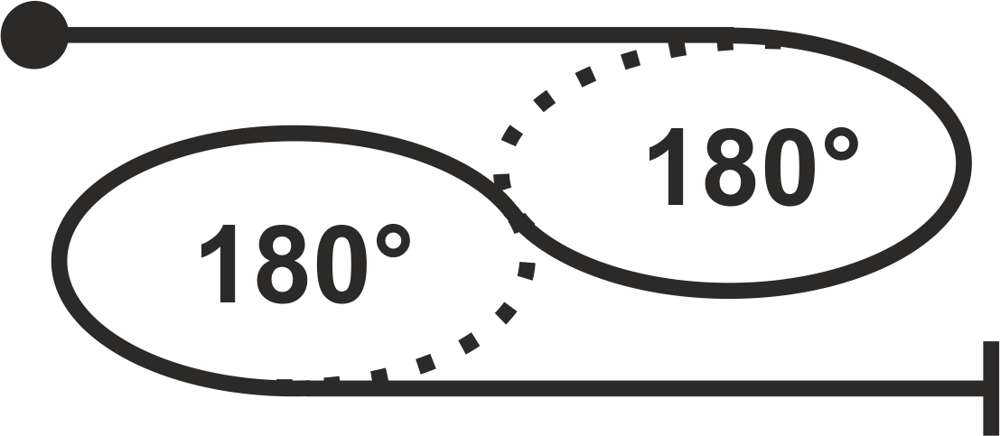
DAeC -Theorie
Aerobatic
Lazy Eight
Rechtliche Vorgaben
mit erhöhter Geschwindigkeit aus Normalfluglage eine konstant hochgezogene 180° Kehrtkurve in eine Richtung (Querneigung im Scheitel 60° bis 90°), dann fallend Fahrt aufholen mit anschließender hochgezogener Kehrtkurve in die andere Richtung
Katalognummer:
0.0 kein Aresti K 12
Lazy Eight
© Buko Segelflug
Segelkunstflug Fortgeschrittenenrechte (Advanced)
11

Slide 12
DAeC -Theorie
Aerobatic
Lazy Eight
Rechtliche Vorgaben
© Buko Segelflug
Segelkunstflug Fortgeschrittenenrechte (Advanced)
12

Slide 13
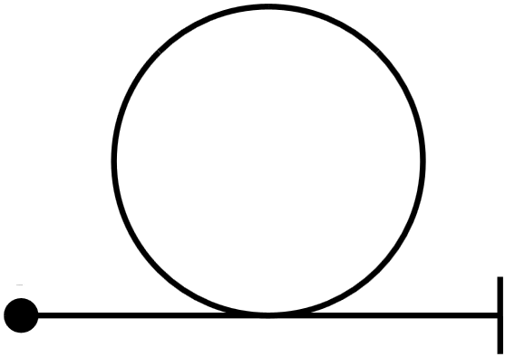
DAeC -Theorie
Aerobatic
positiver Loop
Rechtliche Vorgaben
Katalognummer:
7.4.1.1
K 10
positiver Loop
ein ganzer, möglichst runder Überschlag nach oben aus Normalfluglage in Normalfluglage
© Buko Segelflug
Segelkunstflug Fortgeschrittenenrechte (Advanced)
13

Slide 14
DAeC -Theorie
Aerobatic
positiver Loop
Rechtliche Vorgaben
© Buko Segelflug
Segelkunstflug Fortgeschrittenenrechte (Advanced)
14

Slide 15
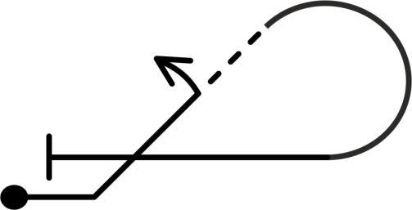
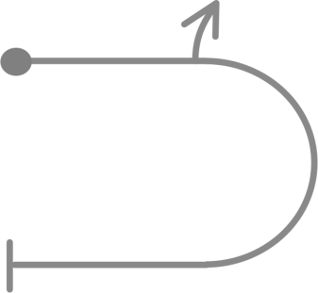
DAeC -Theorie
Aerobatic
Abschwung
Rechtliche Vorgaben
Katalognummer:
8.5.2.1 K 10
9.1.2.2 K 9
gesamt: K 19
Abschwung (Rollenkehre)
aus Normalfluglage halbe Rolle 45°/30° auf-wärts und mit einem 5/8 Loop nach unten in die Normalfluglage steuern
Katalognummer:
7.2.3.3 K 6
9.1.3.2 K 6
gesamt: K 12
Abschwung (Rollenkehre)
aus Normalfluglage halbe Rolle in den Rückenflug mit anschließendem halben Loop in Normalfluglage
© Buko Segelflug
Segelkunstflug Fortgeschrittenenrechte (Advanced)
15

Slide 16
DAeC -Theorie
Aerobatic
Abschwung
Rechtliche Vorgaben
© Buko Segelflug
Segelkunstflug Fortgeschrittenenrechte (Advanced)
16

Slide 17
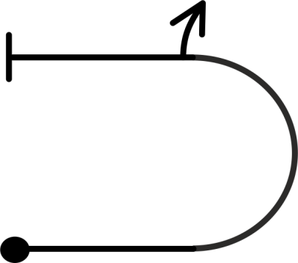
DAeC -Theorie
Aerobatic
Aufschwung
Rechtliche Vorgaben
aus Normalfluglage halben Loop in den Rücken mit anschließender halben Rolle in Normalfluglage
Katalognummer:
7.2.2.1 K 10
9.1.3.2 K 9
gesamt: K 19
Aufschwung (Überschlagskehre)
Überschlagskehre, Immelmann
© Buko Segelflug
Segelkunstflug Fortgeschrittenenrechte (Advanced)
17

Slide 18
DAeC -Theorie
Aerobatic
Aufschwung
Rechtliche Vorgaben
© Buko Segelflug
Segelkunstflug Fortgeschrittenenrechte (Advanced)
18

Slide 19
DAeC -Theorie
Aerobatic
gesteuerte Rolle
Rechtliche Vorgaben
Katalognummer:
9.1.3.4 K 12
Rolle links
Rolle rechts
ganze gesteuerte Rolle links und rechts aus Normalfluglage in Normalfluglage
Slow Roll (Zeiteinheit unter 10 Sekunden)
© Buko Segelflug
Segelkunstflug Fortgeschrittenenrechte (Advanced)
19

Slide 20
DAeC -Theorie
Aerobatic
gesteuerte Rolle
Rechtliche Vorgaben
© Buko Segelflug
Segelkunstflug Fortgeschrittenenrechte (Advanced)
20

Slide 21
DAeC -Theorie
Aerobatic
Turn
Rechtliche Vorgaben
Katalognummer:
5.2.1.1 K 17
Turn links
Turn rechts
aus Normalfluglage senkrecht nach oben mit anschließender Drehung um die Hochachse (Scheitelpunkt) und kurzer Senkrechten nach unten in die Normalfluglage
Hammerhead, Stall Turn
© Buko Segelflug
Segelkunstflug Fortgeschrittenenrechte (Advanced)
21

Slide 22
DAeC -Theorie
Aerobatic
Turn
Rechtliche Vorgaben
© Buko Segelflug
Segelkunstflug Fortgeschrittenenrechte (Advanced)
22

Slide 23
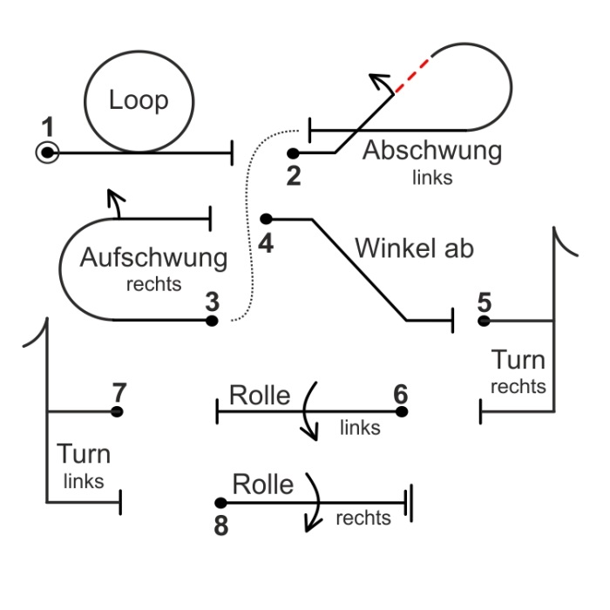
DAeC -Theorie
Aerobatic
Programm
Rechtliche Vorgaben
zusammenhängendes Kunstflugprogramm z.B.:
positiver Loop
Abschwung links
Aufschwung rechts
ggf. Winkel ab (Fahrtholen)
Rolle links
Turn rechts
Turn links
Rolle rechts
Ggf. Steilkreise, Seitengleitflug in der Kurve
© Buko Segelflug
Segelkunstflug Fortgeschrittenenrechte (Advanced)
23

Slide 24
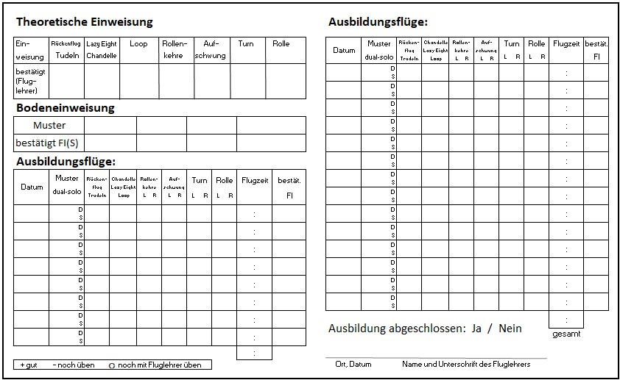
DAeC -Theorie
Aerobatic
Ausbildungsnachweis
Rechtliche Vorgaben
© Buko Segelflug
Segelkunstflug Fortgeschrittenenrechte (Advanced)
24

Slide 25
DAeC -Theorie
Aerobatic
Bestätigung
Rechtliche Vorgaben
Abschluss der Ausbildung
Theorie
Praxis
erforderliche Theorie-
kenntnisse erworben
„Solo“ Beherrschung
der geforderten Figuren
(Basic + Advanced)
erforderliche Einweisungen durchgeführt
„Solo“ Beherrschung des zusammenhängenden Kunstflugprogramms
Eintrag der Kunstflugrechte ins Flugbuch
© Buko Segelflug
Segelkunstflug Fortgeschrittenenrechte (Advanced)
25

Slide 26
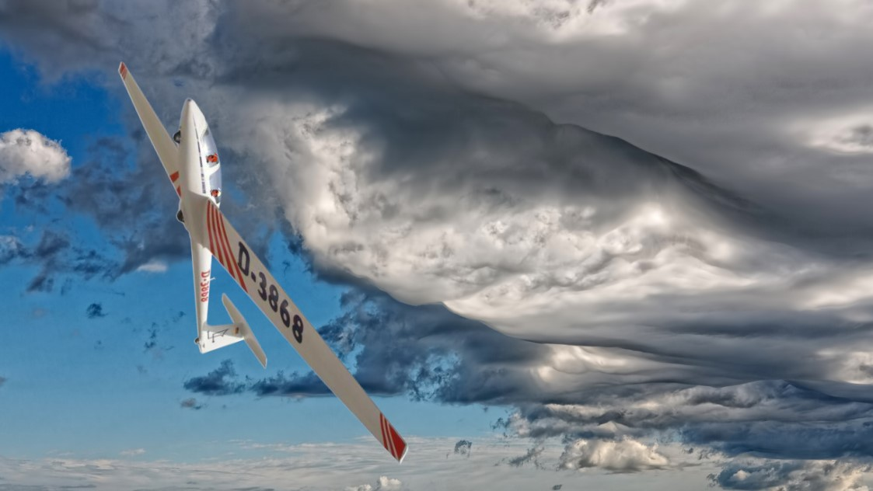
DAeC -Theorie
Aerobatic
Rechtliche Vorgaben
Schorsch Dörder
Referent Segelkunstflug
FA Ausbildung und Lizenzen
Vielen Dank an
Tommy Brückelt für das Erstellen der Beispielszenen am Flugsimulator
Vehicle Simulator www.hangsim.com
© Buko Segelflug
Segelkunstflug Fortgeschrittenenrechte (Advanced)
26

